Slide 1
Соотнесение цифр с количеством предметов
Учитель-дефектолог:
Курчанова Ирина Анатольевна

Slide 2
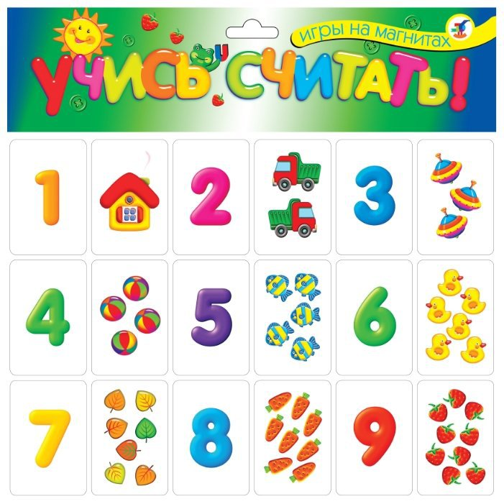
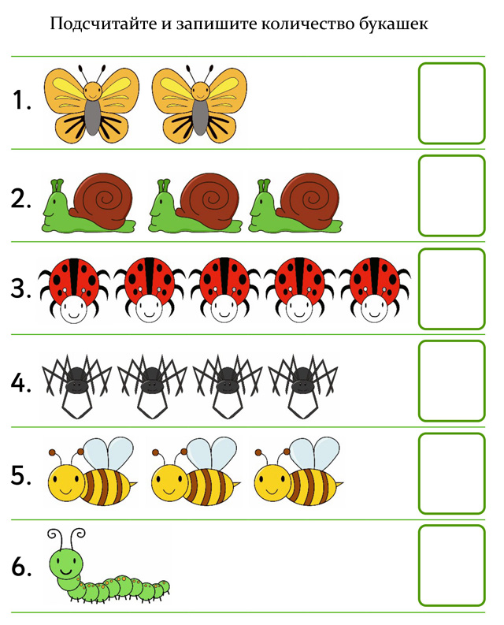

Slide 3
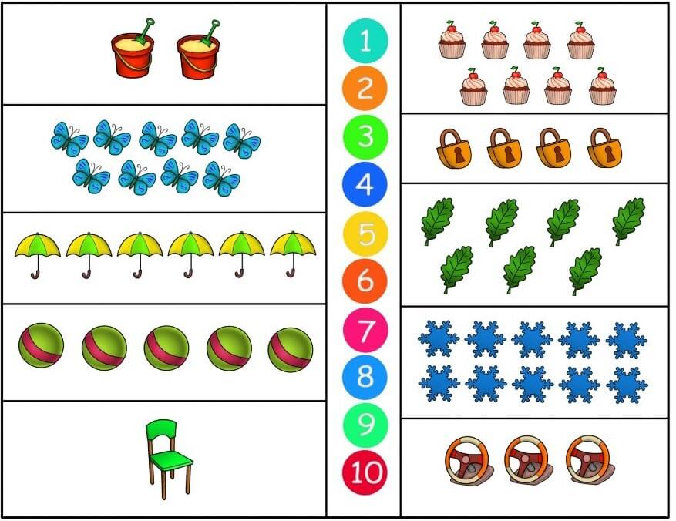

Slide 5
